Slide 1
T.C. BALIKESİR ÜNİVERSİTESİ MÜHENDİSLİK FAKÜLTESİ BİLGİSAYAR MÜHENDİSLİĞİ BÖLÜMÜ
Yazılım Mühendisliği
3. Bölüm
Dr. Öğr. Üyesi Sevdanur GENÇ
sevdanur.genc@balikesir.edu.tr
Balıkesir, 2025

Slide 2
Ajanda
Birleşik Süreç – Unified Process
Çevik Yazılım Süreç Modelleri - Agile
Scrum Süreci
Yazılım Süreçleri - IEEE / IEA 12207

Slide 3
Birleşik Süreç (Unified Process)
Nesneye dayalı yazılım geliştirmek için var olan yöntemlerin deneyimler sonucu kabul gören en iyi özellikleri bir araya getirilerek tümleştirilmiş yazılım geliştirme süreci (The Unified Process - UP) oluşturulmuştur.
• Yinelemeli (iterative): Problemdeki istekler (requirements) bir bütün olarak yerine getirilmeye çalışılmaz. Önce problemin bir kısmı ele alınır. Problemin bu kısmı bağımsız bir proje olarak ele alınır ve hedeflenen istekleri yerine getiren sınanmış tam bir ürün ortaya çıkartılır. Ardından bir sonraki yinelemeye geçilir ve yeni istekler ele alınır. Her iterasyon sonunda hedefe daha yakın bir ürün elde edilir.
• Arttırmalı ve evrimsel (incremental, evolutionary): Her iterasyon adımında yeni istekler ele aldığında iterasyonlar sonucunda elde edilen ürünlerin özellikleri artar ve hedeflenen yazılım ürününe yaklaşırlar.
• Risk güdümlü (Risk-driven): ilk iterasyonlarda en riskli kısımlar gerçeklenmelidir. Böylece daha projenin ilk aşamalarında ortaya çıkabilecek problemler görülebilir ve gerekli önlemler alınabile. Örnegin zaman planı gözden geçirilir, ekibe yeni elamanlar alınabilir, bütçe güncellenebilir.

Slide 4
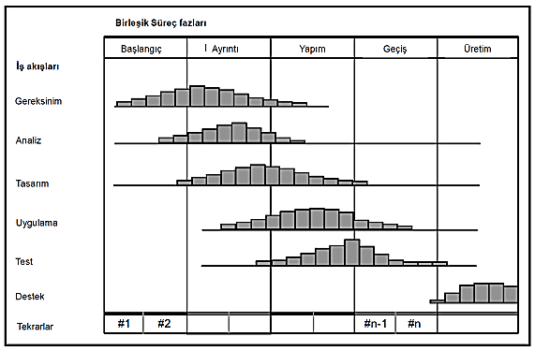
Birleşik Süreç Fazları

Slide 5
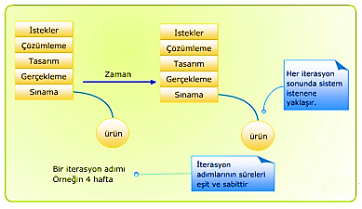
UP: Yinelemeli ve evrimsel yazılım geliştirme
Her yineleme (iterasyon) adımında bütün bir yazılım projesi varmış gibi davranılır.
Gerekli tüm aşamalardan geçilerek sınanmış, çalışır bir ürün elde edilir.

Slide 6
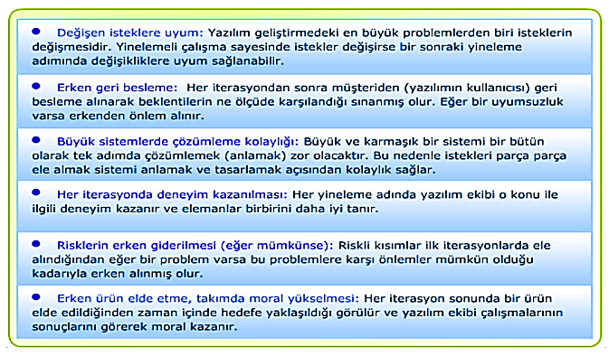
Yinelemeli Sürecin Yararları

Slide 7
UP'nin Kullanılmasına Yönelik Öneriler
2 - 6 haftalık sabit süreli iterasyonlar uygulanmalı
Deneyimlere göre bir iterasyonun süresinin 3 ya da 4 hafta olarak seçilmesi iyi sonuçlar vermektedir.
İterasyon 2 haftadan kısa olursa bu sürede bir ürün çıkarmak mümkün olmaz.
Altı haftadan daha uzun süreli iterasyonlarda ise erken geri besleme alma olanağı ortadan kalkar ve çok fazla sayıda istek ile uğraşmak gerekir.
Yüksek risk taşıyan kısımlar ilk iterasyonlarda gerçeklenmeli
Daha önce de açıklandığı gibi ortaya çıkabilecek problemleri mümkün olduğu kadar erken fark edip bunlara karşı önlem alabilmek için zorlu görünen istekler önce ele alınmalı.
Temel oluşturan yapılar (çekirdek) önce gerçeklenmeli
Yüksek riskli kısımlardan başka önce ele alınması gereken modüller sistemin temelini (iskeletini) oluşturan yapılardır.

Slide 8
UP'nin Kullanılmasına Yönelik Öneriler
Sürekli kullanıcılardan geri besleme alınmalı, isteklere uyulmaya dikkat edilmeli
Her iterasyondan sonra ürün tam olarak sınanmalı
Her iterasyonda bir ürün oluşturulduğu unutulmamalı ve bu ürün tam olarak sınanmalıdır.
Aksi durumda hatalar geç fark edilir ve bunları düzeltme maliyeti yüksek olur.
Kullanım senaryoları yöntemi (use case) uygulanmalı
Görsel modelleme (UML) kullanılmalı
UML tasarımların ifade edilmesini ve takım elemanları arasında iletişimi kolaylaştırır.
Bir iterasyonda elde edilen deneyim diğer iterasyonda kullanılmalı

Slide 9
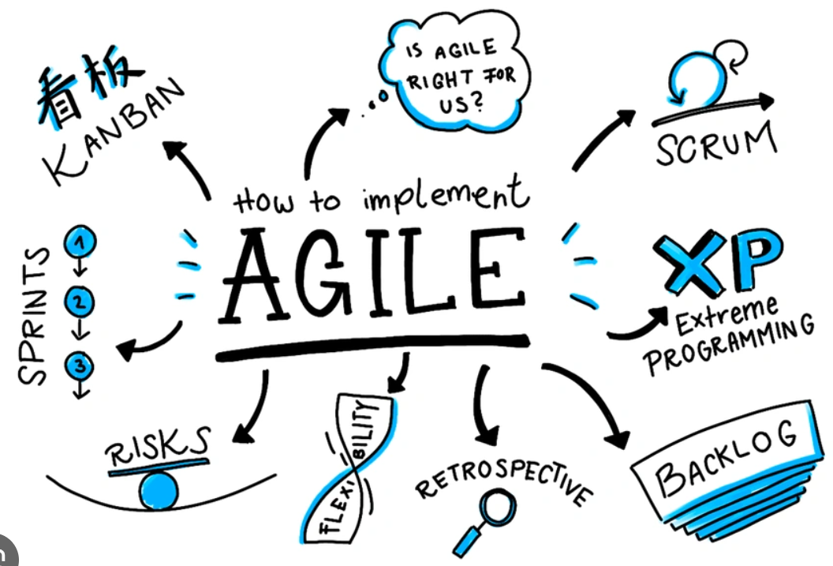
Çevik (Agile) Yaklaşım
Bir yazılım projesi, 6 ay içerisinde tamamlanmazsa ve projeye müşterinizi dahil etmezseniz, başarıya ulaşma ihtimaliniz zayıftır.

Slide 10
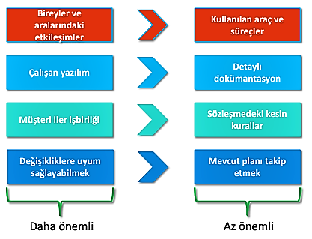
Çevik (Agile) Yaklaşım

Slide 11
Çevik (Agile) Modelleme
Scott Ambler tarafından önerilmiştir.
Çevik model prensiplerinin bir kümesini önerir.
Bir amaç ile modelle.
Çoklu model kullan.
Travel light.
İçerik gösterimden daha önemlidir.
İçeriği oluşturmada kullandığın model ve araçları bilmek.
Adapt locally

Slide 12
Çevik (Agile) Yazılım Süreç Modelleri
Çevik modeller, mevcut geleneksel modellere alternatif olarak, 1990’larda ortaya çıkmaya başlamıştır.
Çevik: Kolaylık ve çabuklukla davranan, tetik, atik. [TDK]
1950’lerdeki üretim alanında verimliliğin artırılması için geliştirilen yalın yaklaşımların, yazılım sektöründe bir uzantısı olarak ortaya çıkmıştır.
Çevik modeller kapsamında; yazılım sistemlerini etkili ve verimli bir şekilde modellemeye ve belgelendirmeye yönelik, pratiğe dayalı yöntemler yer alır.
Bu modelleme biçiminin; kapsadığı değerler, prensipler ve pratikler sayesinde geleneksel modellemelere metotlarına göre yazılımlara daha esnek ve kullanışlı biçimde uygulanabileceği savunulmaktadır.

Slide 13
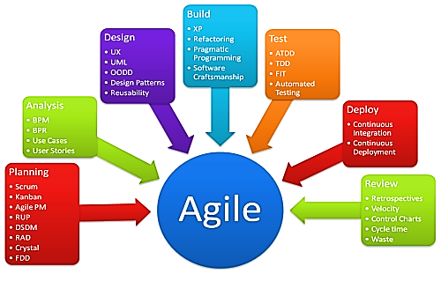
Çevik (Agile) Yazılım Süreç Modelleri

Slide 14
Çevik Yazılım Geliştirme Manifestosu
2001 yılında, dünyanın önde gelen çevik modellerinin temsilcileri, ortak bir zeminde buluşabilmek adına bir araya gelerek “çevik yazılım geliştirme manifestosu”nu yayınlamışlardır. Bu manifestoya göre;
Bireyler ve aralarındaki etkileşim, kullanılan araç ve süreçlerden;
Çalışan yazılım, detaylı belgelerden;
Müşteri ile işbirliği, sözleşmedeki kesin kurallardan;
Değişikliklere uyum sağlayabilmek, mevcut planı takip etmekten;
daha önemli ve önceliklidir.

Slide 15
Çevik Yazılım Geliştirme Manifestosu - Prensipler
En önemli önceliğimiz müşteriyi değerli yazılımı erken zamanda ve sürekli bir şekilde sunarak memnun etmektir.
Geliştirme sürecinde son zamanlarda da gelse değişen gereksinimler hoş karşılanmalıdır. Çevik süreçler değişimi müşterinin rekabetçi avantajı için kullanırlar.
Çalışan yazılım bir iki haftadan bir iki aya kadar, mümkün olan en kısa sürelerde sunulmalıdır.
Geliştiriciler ve iş insanları proje boyunca beraber çalışmalıdırlar.
Projeleri motivasyonu yüksek bireylerin çevresinde geliştirilmelidir. Onlara ihtiyaçları olan destek ve ortamı sağlayın ve işi yapabileceklerine güvenin.
Bilginin takımlar içerisinde ya da takımlar arasında en iyi paylaşılması ve anlaşılmasının yolu yüz yüze iletişimdir.

Slide 16
Çevik Yazılım Geliştirme Manifestosu - Prensipler
İlerlemenin en iyi göstergesi çalışan yazılımdır.
Çevik süreçler süründürülebilir geliştirme sağlar. Sponsorlar, geliştiriciler ve kullanıcılar sabit hızlarını sonsuz şekilde koruyabilirler
Teknik mükemmellik ve iyi tasarıma verilen sürekli önem çevikliği arttırır.
Basitlik önemlidir (Yapılmaması gereken tüm işleri önlemek).
En iyi mimari, gereksinimler ve tasarımlar kendi kendilerine organize olabilen takımlardan çıkar.
Düzenli aralıklarla, takımlar nasıl daha etkili olacaklarına bakar, davranışlarını düzenler ve ona göre hareket eder.

Slide 17
Çevik Modellemenin Başlıca Özelliği
Veri modelleri ve ara yüzü modelleri gibi modelleme tekniklerinin neler olduğunu ve bunların ayrıntılarını söylemek yerine bu tekniklerin nasıl uygulanması gerektiğini söylemesidir.
Mesela; yapılan projelerin test edilmesi gerektiğini belirtse bile nasıl test hazırlanacağına değinmemesi gibi.
Bu sadece bir yöntemler biçimidir ve bir projenin etkili, hızlı bir şekilde ortaya çıkarılmasında, müşterinin ihtiyaçlarını karşılamasında ve aynı zamanda da her türlü değişikliğe kolayca adapte olabilmesinde geliştiricilere yol gösterir.

Slide 18
Hangi Durumlarda Kullanılabilir?
Bu metotların kullanılmasının en uygun olduğu durumlar şunlardır:
Projenin yazılım evresinde müşteriden gelebilecek talep değişikliklerinin tahmin edilemez olması.
Projenin parçalarının önce tasarlanıp ardından hemen geliştirilmesinin gerekmesi ve önceden ne yapılacağını, detaylı yol haritasını ve tasarımını tahmin etmenin çok güç olması.
Analiz, tasarım ve test etme süreçlerinin ne kadar zaman alacağının önceden bilinememesi.
Yazılım ekibinin birlikte çalışmak, hiyerarşiye önem vermemek, sağlam iletişim kurmak gibi özelliklere sahip olması.

Slide 19
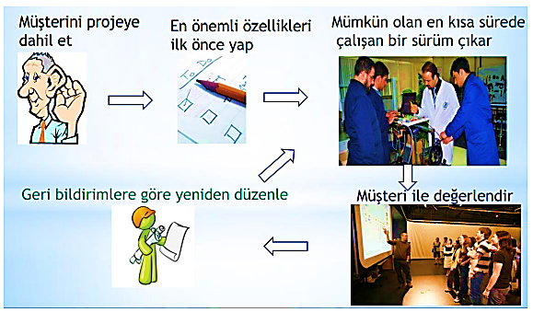
Çözüm

Slide 20
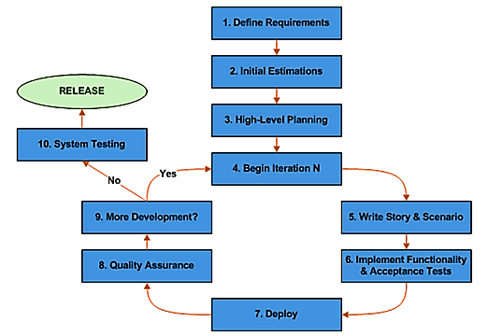
Çevik Yazılım Geliştirme Süreci

Slide 21
Çevik Yazılım Modelinin Diğer Modellerden Farkı
Çevik modeller bazen planlı ve disiplinli olmaması ile eleştirilse de bu doğru değildir.
Açıklamak gerekirse; bir projenin ortaya çıkarılmasında 2 tip model kullanılabilir. Biri uyarlanabilir olan, bir diğeri de tahmin edilebilir olandır.
Değişime tepki verebilecek şekilde tasarlanmıştır. Mesela, projenin gereksinimleri değişirse, projenin takımı da bu değişikliğe ayak uydurur ve değişir.
Bu takım bize 1 hafta sonra hangi işlerin yapılacağını söyleyebilir ancak 1 ay sonra ne yapacaklarını belirtemez.

Slide 22
Çevik Yazılım Modelinin Diğer Modellerden Farkı
Projede planlanan tarih ne kadar uzaksa o tarihte yapılacak işler de bir o kadar belirsizdir.
Tahmin edilebilir olan modellerin takımları projenin tamamlanma süresi içindeki tüm değişikliklerin ve gelişmelerin tarihini önceden bilir, bu plan çerçevesinde iş yapar.
Değişiklik olduğunda tüm plan iptal olur ve yeni bir program yapılır.
Yeni programda ise sadece en önemli olan değişikler seçilip projeye dahil edilir.
Çevik modeller uyarlanabilir olanlara dahildir.
Yani değişime açıktır ve uyarlanabilirdir.
Uyarlanabilir olduğu için bu kadar net bir şekilde planlanmayan proje müşterinin isteklerine göre şekil alır ve istenilen başarıyı gösterir.

Slide 23
Çevik Yazılım Modelinin Diğer Modellerden Farkı
Çevik modellerin bir diğer özelliği de;
Diğer yinelemeli geliştirme modellerin (iterative development models) zaman dilimi ay olarak alınırken, çevik modellerde bu süre haftaya kadar düşer.
Bu kısa süre içinde küçük ilerlemeler şeklinde ve her adımda müşteriden geri bildirim alınarak yazılım ortaya çıkarılır.

Slide 24
Çevik Yazılım Geliştirme Modelleri
Çevik modeller tam bir yazılım süreci değildir ama kapsamlı yazılım geliştirme yöntemlerini tamamlayıcı niteliktedir.
Başlıca çevik yazılım geliştirme süreç modelleri:
Uçdeger Programlama (“Extreme Programming – XP”)
Adaptif Yazılım Geliştirme (”Adaptive Software Development -ASD”)
Dinamik Sistem Geliştirme Metodu (”Dynamic System Development Method”)
SCRUM
CRYSTAL
Özellik Güdümlü Gelistirme (“Feature-Driven Development – FDD”)
Çevik Tümlesik Süreç (“Agile Unified Process – AUP”)
Çevik bilgi Metodu (Agile Data Method)

Slide 25
Uçdeğer Programlama (Extreme Programming-XP)
Uçdeğer programlama, Kent Beck tarafından 1999 yılında bir yazılım geliştirme disiplini olarak ortaya çıkarılmıştır.
Tüm gereksinimler senaryolar şeklinde oluşturulur. Daha sonra senaryolar işlere bölünür.
Yazılımcılar çiftler halinde çalışır ve her iş için test de geliştirir. İşleri sonra tümleştirir.
Sistemin müşterisi de geliştirici takımın devamlı bir parçasıdır.
4 prensip etrafında toplanır:
Basitlik,
İletişim,
Geri bildirim,
Cesaret

Slide 26

Uçdeğer Programlama
12 temel pratiğin birlikte uygulanmasını gerektirir:
◦ Planlama oyunu
◦ Kısa aralıklı sürümler
◦ Müşteri katılımı
◦ Yeniden yapılandırma (“refactoring”)
◦ Önce test (“test first”)
◦ Ortak kod sahiplenme
◦ Basit tasarım
◦ Metafor
◦ Eşli programlama (“pair programming”)
◦ Kodlama standardı
◦ Sürekli entegrasyon (“continuous integration”)
◦ Haftada 40 saat çalışma

Slide 27
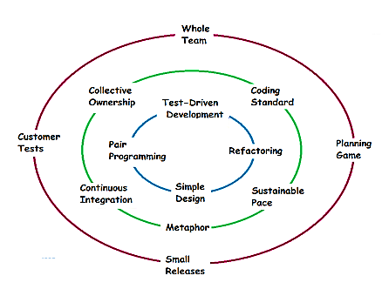
Uçdeğer Programlama

Slide 28
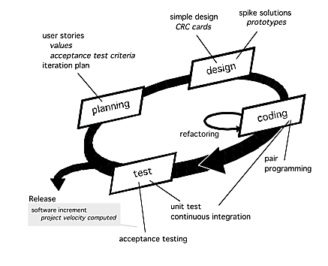
Uçdeğer Programlama

Slide 29
Uçdeğer Programlama
Bazı özellikleri
Takımın bilgisayarları kübiklerle bölünmüş büyük bir odanın ortasında yer alır.
Bir müşteri temsilcisi geliştirici takımlarla devamlı beraber çalışır.
Hiç kimse aynı iş için peşpeşe iki haftadan fazla çalışamaz.
Takım içerisinde özelleşme yoktur. Herkes belirtim, tasarım, kodlama ve test aşamalarında görev yapar.
Parçalar geliştirilmeden önce ayrı büyük bir tasarım aşaması yoktur. Onun yerine parçalar geliştirilirken tasarım da değiştirilir.
Küçük ve orta ölçekli projelerde kullanılırlar
Kullanıcın gereksinimleri belirsiz ya da değişkense kullanışlıdırlar.

Slide 30
Adaptif Yazılım Geliştirme (Adaptive Software Development -ASD)
ASJim Highsmith tarafından önerilmiştir
D — ayırt edici özellikleri
Göreve-dayalı planlama.
Bileşene-dayalı odak
“zaman aralıkları” kullanır
Riskleri açık şekilde göz önünde bulundurur
Gereksinim toplamada işbirliğini vurgular
Süreç boyunca “öğrenme” yi vurgular

Slide 31
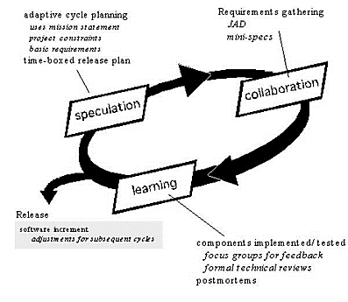
Adaptif Yazılım Geliştirme

Slide 32
Dinamik Sistem Geliştirme (”Dynamic System Development”)
DSDM Konsorsiyum tarafından önerilmiştir (www.dsdm.org).
DSDM—ayırt edici özellikleri
Pek çok yönden XP ve/veya ASD’ye benzer
Dokuz yönlendirici prensip
Kullanıcıların aktif katılımı önemlidir.
DSDM takımları karar vermede yetkilidirler
Sık teslim edilen ürünlere odaklanılır.
Teslim edilebilirliğin kabul kriteri olarak iş amacına uygunluk kullanılır
Tekrarlanan (iterative) ve artımlı (incremental) geliştirme doğru iş sonucuna ulaşmak için gereklidir.
Geliştirme sırasında gerçekleştirilen tüm değişikler geri alınabilirdir..
Gereksinimler yüksek seviyede temellendirilirler
Test tüm yaşam döngüsü boyunca entegredir

Slide 33
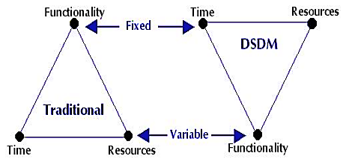
Dinamik Sistem Geliştirme
Basit.
Genişletilebilir.
Düz ileri Framework tabanlı.
Tüm proje türlerinde çözüm sağlayıcı değildir.

Slide 34

Dinamik Sistem Geliştirme Proje Yapısı
DSDM projesi, organize rolleri, gömülü rolleri ve sorumlulukları ile zengin bir küme ve çeşitli çekirdek teknikleriyle desteklenen 7 aşamalı adımdan oluşur.
Roller ve Sorumluluklar
Takım Organizasyonu ve Boyutu
7 Aşamalı kurallar. Bunlar:
Ön Proje
Fizibilite Çalışması
İş Çalışması
Fonksiyonel Model Yineleme
Tasarım & Yapı Yineleme
Uygulama
Proje Sonrası

Slide 35
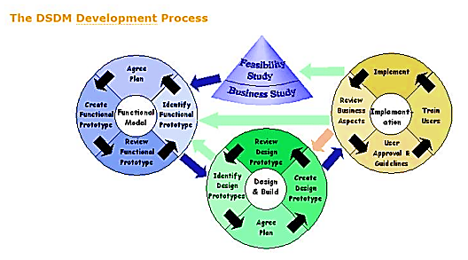
Dinamik Sistem Geliştirme Süreci

Slide 36
Scrum
Jeff Sutjerland ve Ken Schawaber tarafından 1990’ların ortalarında geliştirilen, proje yönetimi ve planlama ile ilgili yöntemlere odaklı olan ve mühendislik detayları içermeyen bir modeldir.
Yazılımı küçük birimlere (sprint) bölerek, yinelemeli olarak geliştirmeyi öngörür.
Bir yinelemenin tanımlanması 30 günden fazla sürmemekte ve günlük 15 dakikalık toplantılarla sürekli is takibi yapılır.
Karmaşık ortamlarda adım adım yazılım geliştiren küçük ekipler (<20) için uygundur.
Yüksek seviyede belirsizlik arz eden projelerde, son yıllarda daha yaygın biçimde uygulandığı ve başarılı sonuçlar ürettiği bildirilmiştir.

Slide 37
Scrum Ayırt Edici Özellikleri
Scrum
Geliştirme işi “paket”lere bölümlenmiştir.
Test ve belgelendirme ürün oluşturuldukça süregelendir.
İş “sprint” ler halinde gerçekleştirilir ve var olan gereksinimlerin “backlog” u olarak çıkarılır.
Toplantılar çok kısadır ve bazen başkan bile içermez.
Zaman aralıklı olarak müşteriye “demo” lar sunulur.

Slide 38
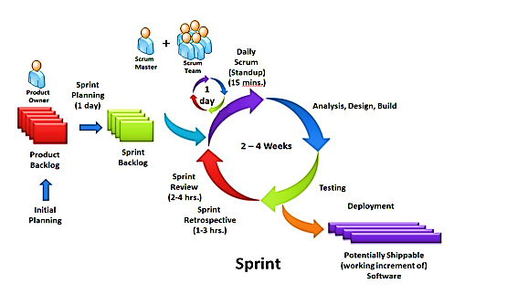
Scrum Süreci

Slide 39
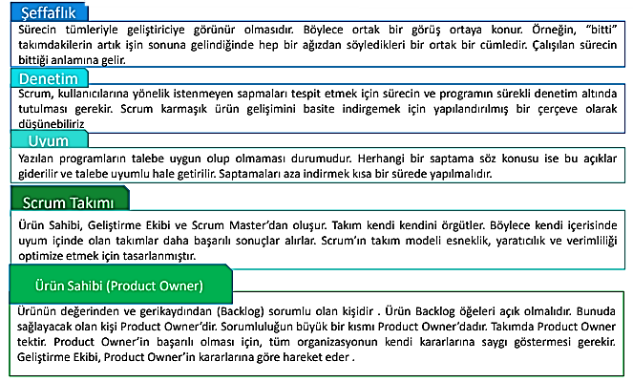
Scrum Rolleri

Slide 40
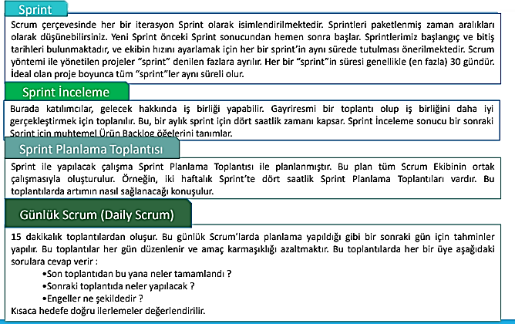
Scrum Rolleri

Slide 41
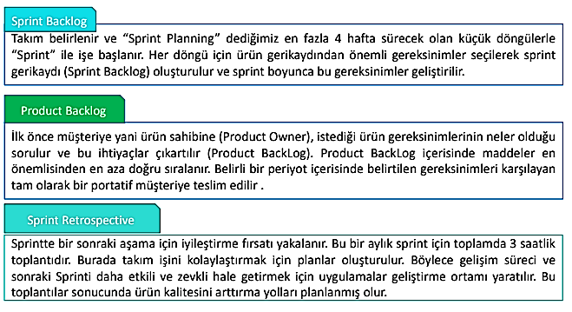
Scrum Rolleri

Slide 42
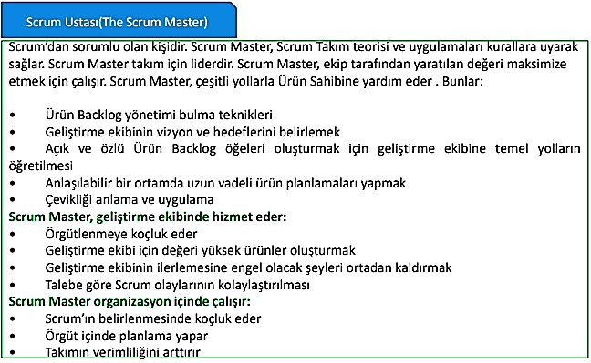
Scrum Rolleri

Slide 43

Scrum Örnek
Firma bir proje alıyor ve proje tarihi sabit değil. Proje sahibinin beklentileri yüksek ancak istekleri yeterince net değil. Ayrıca süreçler içinde yeterli zaman bulunmamakta. Proje ekipleri arasında iletişim problemleri de var. Proje ise Kredi Kartı Taahhüt Programı. Sonunda iş birliği ile 8 ay olarak yer alan proje, 3’er haftalık 6 Sprint ile 18 haftada tamamlanıyor.

Slide 44

Özellik Güdümlü Gelistirme (Feature-Driven Development – FDD)
Jeff De Luca ve Peter Coad tarafından 1997’de geliştirilen ve özellik tabanlı gerçekleştirimi esas alan bir modeldir.
Süreç beş ana basamaktan oluşur; her bir basamak için çıkış şartları tanımlanır ve bunlara uyulur.
Genel sistem modelinin geliştirilmesi,
Özellik listesinin oluşturulması,
Özellik güdümlü bir planlama yapılması,
Özellik güdümlü tasarımın oluşturulması,
Özellik güdümlü geliştirmenin yapılması.
Sisteme yeni bir özellik kazandırılmadan önce, detaylı bir tasarım çalışması yapılarak bu özelliği kapsayan mimari yapı oluşturulur.

Slide 45
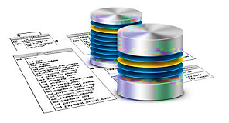
Çevik Tümlesik Süreç (Agile Unified Process – AUP)
Çevik Tümleşik Süreç (Agile Unified Process – AUP”); Rational Unified
Process (RUP)’un, çevik yaklaşıma göre adapte edilerek basitleştirilmiş
halidir.
Test-güdümlü geliştirme (“test driven development – TDD”), çevik değişiklik yönetimi, veri tabanını yeniden yapılandırma gibi çevik pratikleri uygulatır.
RUP’dan farklı olarak, 7 adet disiplin içerir.

Slide 46
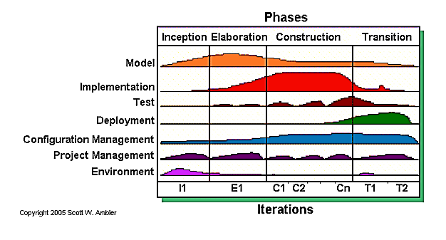
Çevik Tümlesik Süreç

Slide 47
Yazılım Süreç Modeli Seçimi
Yazılım süreç modelleri birbirinden tümüyle ayrı değildir ve çoğu zaman aslında beraber kullanılırlar.
Hangi modelin ve model içerisindeki hangi adımların gerçekleştirileceğini seçmekle görevli olan kişiye “süreç mimarı” denir.
Her modelin güçlü ve zayıf yanlarını değerlendirdikten sonra süreç mimarı proje için en iyi modeli seçmelidir.

Slide 48
Yazılım Süreç Modeli Seçimi
Süreç modeli seçiminde yararlı olabilecek bazı kriterler;
Modelin oluşabilecek riskleri tolere edebilme kapasitesi
Geliştirici kurumun son kullanıcılara erişim imkanı
Bilinen gereksinimlerin ne kadar iyi tanımlanabildiği
Erken işlevlerin önemi
Problemin karmaşıklığı ve çözüm için olası adaylar
Gereksinim değişikliğinin tahmin edilen sıklığı ve oranı
Kurumun yönetimsel kapasitesi

Slide 49
Yazılım Süreçleri – IEEE/IEA 12207 nedir?
Bilgi Teknolojileri-Yazılım Yaşam Döngüsü Süreçleri için Standard.
Bir yazılım sisteminin tüm yaşam döngüsünü kapsayan süreçler kümesini tanımlar.
Kavramsal fikrin ortaya çıkışından
Yazılımın emekli oluşuna kadar
Yazılım süreç modelleri için ortak bir çerçeve sağlar
Bir organizasyon kendi iç kullanımı için ya da birden çok organizasyon kontrata bağlı çalışmak için kendine adapte edebilir.
Projeye göre uydurulabilir
Genel, büyük ve karmaşık projeler için yazılmıştır
İhtiyaç, büyüklük, karmaşıklık, maliyet, zaman ve performansa uydurulabilecek şekilde tasarlanmıştır.
Uygulamalar için bir kılavuzdur

Slide 50
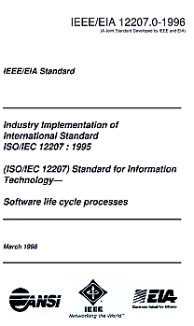
12207 ne değildir?
Yazılım geliştirme için bir reçete değildir.
Yönetim ya da mühendisliğin yerine geçmez.
Ürün ya da ölçme standardı da değildir.

Slide 51
Kullanımı
Birincil yaşam döngüsü süreçleri:
Acquire, supply, develop, operate, and maintain software – Yazılım kazanma, tedarik, geliştirme, işletim ve sürdürme.
Destekleyici yaşam döngüsü süreçleri:
Yukarıdaki fonksiyonları, kalite güvencesi, konfigürasyon yönetimi, ortak gözden geçirme, denetleme, geçerleme, doğrulama, problem çözme ve belgelendirme ile destekler.
Kurumsal yaşam döngüsü süreçleri:
Organizasyonun süreçleri ve personelini yönetmesini ve geliştirmesini sağlar.
Yazılım ürün yaşam döngüsünde yer alan müşteri, sağlayıcı ve tüm
iştirakçiler arasında anlaşmayı artırır.

Slide 52
Yaşam döngüsünü bölümlendirme
Modularity (modülerlik)
Strongly cohesive (güçlü bağlı): süreç içindeki işler (task) fonksiyonel olarak birbirine bağlı olmalı
Loosely coupled (zayıf birleşme) Süreçler arasındaki bağlar en az olmalı
Association rules (İlişkilendirme kuralları)
Bir fonksiyon birden fazla süreç tarafından kulanılıyorsa, o durumda fonksiyon kendi başına bir süreç haline gelir
Eğer süreç A sadece ve sadece süreç B tarafından çağrılıyorsa, süreç A B’ye aittir.
Sorumluluk
Bir süreç yazılım yaşam döngüsündeki bir organizasyon ya da bir tarafın sorumluluğuna verilir
Parçaları farklı organizasyonların sorumluluğunda olan fonksiyonlar süreç olamaz.

Slide 53
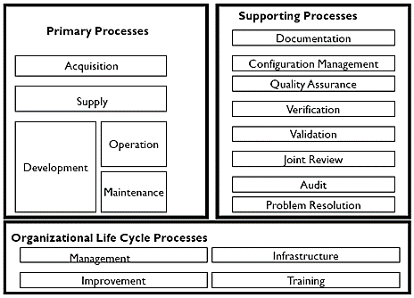
IEEE/EIA 12207 Yaşam Döngüsü (Yazılım Süreçleri)

Slide 54
Uygulama
Bir BS(Bilgisayar Sistemi) organizasyonunda proje yöneticisi olarak
görevlendirildiniz.
İşiniz daha önce geliştirdiklerinize benzer bir sistem geliştirmek olan
sözleşmeli bir projeyi yönetmek. Yalnız bu defaki proje daha öncekilere
göre daha büyük ve daha karmaşık
Gereksinimler müşteri tarafından baştan sona belgelendirilmiş.
Hangi süreç modelini kullanırsınız? Neden?

Slide 55
keyifli çalışmalar...

